Slide 1
Analysis of Chart using Music Data
Team 3
2021-1 project with big data
Notes:
음원 차트 분석

Slide 2
INDEX
▤ Team
▤ About Project
▤ Milestone
▤ System Architecture
▤ Data Acquisition
▤ Data Analysis
▤ Visualization
▤ Q&A
TEAM 3
Analysis of Chart using Music Data
고다경
Team Leader
Data Acquisition
Environment Setting
Data Analysis
PPT
이규호
Scrum Master
Data Acquisition
Data Preprocessing
Data Analysis
PPT
이해님
Data Acquisition
Data Analysis
PPT
정훈용
Data Acquisition
Data Analysis
Visualization
PPT
조아혜
Data Acquisition
Visualization
PPT
Notes:
팀 구성원 역할 분담
저희는 다 같이 데이터 수집을 진행하였고,
각자 분석 주제를 정하여 분석을 한 후, 분석 부분에 대한 PPT를 제작하였습니다.
분석은 크게 4가지 주제로 하여, 분석을 맡지 않으신 한 분이 시각화를 맡아주셨습니다.

Slide 3
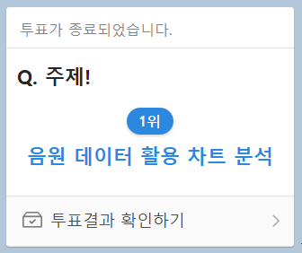
INDEX
▤ Team
▤ About Project
▤ Milestone
▤ System Architecture
▤ Data Acquisition
▤ Data Analysis
▤ Visualization
▤ Q&A
About Project
Choosing a Group Project Topic
The topics were suggested by individual projects.
● Analysis of Chart using Music Data 60%
● Analysis of Chart using Music Data 60%
○ Youtube Title Analysis 20%
○ Youtube Title Analysis 20%
○ Queen’s Rule 0%
○ Queen’s Rule 0%
● MBTI-Based Reddit User Analysis 60%
○ MBTI-Based Reddit User Analysis 60%
○ Temperature-Based Chart analysis 20%
○ Temperature-Based Chart analysis 20%
Analysis of Chart
using Music Data
Notes:
저희 팀은 투표를 통해 프로젝트 주제를 정하였습니다.
주제 후보는 중간 프로젝트를 통해 개개인이 구상했던 주제들입니다. ‘음원 데이터를 활용한 차트 분석‘, ‘유튜브 제목 분석을 통한 조회수 높이기’, ‘퀸즈 룰’, ‘mbti 기반 레딧 사용자 분’석, ‘기온에 따른 국내 가요 흥행 분석’까지 총 5개의 주제를 놓고 투표를 진행한 결과 차트 분석과 레딧 사용자 분석이 동률이 나왔습니다.
따라서 두 가지 중 하나만 고르도록 하여 투표를 다시 한 번 진행하였고, 결과적으로 ‘음원 데이터를 활용한 차트 분석＇을 주제로 정하게 되었습니다.

Slide 4

INDEX
▤ Team
▤ About Project
▤ Milestone
▤ System Architecture
▤ Data Acquisition
▤ Data Analysis
▤ Visualization
▤ Q&A
About Project
Why?
INSEPARABLE
Music & Humans
SIMILAR TOPICS
About music and chart analysis
NUMEROUS SONGS ARE RELEASED EVERY DAY
What kind of songs are popular in chart?
Notes:
저희가 주제를 이것으로 정한 이유는 다음과 같습니다.
먼저 가장 큰 이유는 음악과 인간은 불가분한 관계이기 때문입니다. 여가시간을 보낼 때, 안정을 취할 때, 무엇인가를 축하할 때, 기분이 좋지 않을 때 등 대부분의 상황에서 우리는 음악을 듣곤 합니다. 따라서 인간에게 큰 영향을 미치는 것을 주제로 선택하여 분석을 하고자 하였습니다.
두 번째로 팀 내 주제 후보 중 음악과 차트에 대해 분석하는 유사한 주제가 있었기 때문에 공통 관심사가 존재하는 것으로 볼 수 있었으며 팀원들 간 주제에 대한 정보를 더 활발하게 주고 받을 수 있었기 때문입니다.
또한 매일 수많은 가수들의 노래가 발매되고 있지만 흔히 말하는 top100에 차트인하기는 매우 어렵습니다. 그렇다면 무수히 많은 노래 중 어떤 특징을 가지고 있는 음원이 차트에서 높은 순위를 기록하는 것인지를 최종적으로 분석하고자 본 프로젝트의 주제를 ＇음원 데이터를 활용한 차트 분석＇으로 정하게 되었습니다.

Slide 5
INDEX
▤ Team
▤ About Project
▤ Milestone
▤ System Architecture
▤ Data Acquisition
▤ Data Analysis
▤ Visualization
▤ Q&A
Milestone
Topic Selection
Data Acquisition
Storage &
Data Analysis
4th meeting
Week 2: 05.20
1st meeting
Week 1: 05.10
2nd meeting
Week 1: 05.13
3rd meeting
Week 2: 05.17
+ Design Algorithms
+ HDFS discussion
+ Goal Discussion
+ Refining Data
+ Specific Details about Analysis
5th meeting
Week 3: 05.24
+ Develop Algorithms
+ Spark Discussion
9-12th meetings
Week 5: 06.06-09
6th meeting
Week 3: 05.27
8th meeting
Week 4: 06.03
7th meeting
Week 4: 05.31
Visualization
+ Develop Algorithms
+ Extra Data Acquisition
+ Visualization
+ Insights
+ Data Analysis
+ Scheduling
+ Cluster Environment Setting
+ Detailed topics of Analysis
Notes:
다음은 저희가 프로젝트를 진행해 온 마일스톤입니다. 저희 팀은 매주 월요일과 목요일에 카카오톡 또는 줌 미팅을 진행하였습니다.
첫 번째 미팅에서는 투표를 통해 주제를 선택하고 이후의 스크럼 일정에 대해서 정하였습니다. 두 번째 미팅에서는 프로젝트의 최종 목표에 대해 재정의하고 raw data를 수집하였습니다.
둘째 주에는 수집한 데이터를 가공하고, 데이터 분석할 것인지 논의하였고, 셋째 주에는 앞서 논의한 결과를 바탕으로 알고리즘 구현 및 추가적으로 필요한 데이터를 수집 완료하였습니다.
넷째 주에는 클러스터 환경세팅 및 자세한 분석 주제를 확정하고 데이터를 분석하는 단계였습니다.
이후 다섯번째 주인 이번주에는 스크럼을 매일 진행하였으며 분석 마무리, 시각화 및 인사이트 도출을 완료하였습니다.

Slide 6







INDEX
▤ Team
▤ About Project
▤ Milestone
▤ System Architecture
▤ Data Acquisition
▤ Data Analysis
▤ Visualization
▤ Q&A
System Architecture
Data Acquisition
Storage
Data Analysis
Visualization
OpenCV, Numpy
Data.csv
.json
9GB
NLTK, Komoran
Notes:
3조의 프로젝트 아키텍처는 다음과 같습니다. 먼저 음원 데이터를 멜론과 지니에서 셀레니움으로 동적 크롤링을 하여 수집했습니다. 수집한 raw data는 총 9GB입니다.
이후 수집한 데이터 전처리를 진행한 후 하둡 hdfs에 적재하여 스파크 분산 처리를 통해 데이터를 분석하였습니다.
분석 결과는 엘라스틱 서치에 적재하기 위하여 json파일로 생성하였으며 엘라스틱 서치에 적재한 후 키바나로 시각화하였습니다.

Slide 7
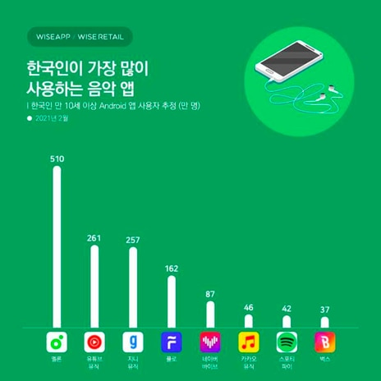
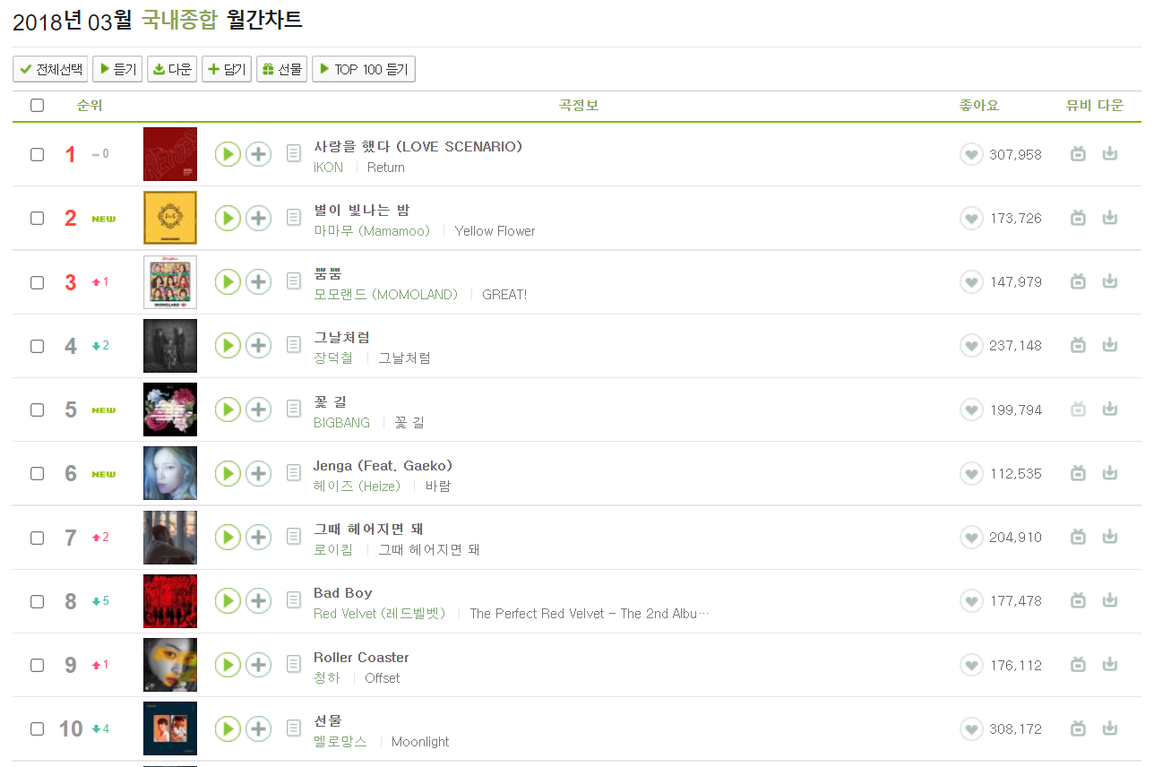
INDEX
▤ Team
▤ About Project
▤ Milestone
▤ System Architecture
▤ Data Acquisition
▤ Data Analysis
▤ Visualization
▤ Q&A
Data Acquisition
Why ‘MELON’?
No.1 Music Streaming Site In Korea
5.1 million users (02.2021)
‘Chart Finder’ function
Monthly Charts are arranged at a glance
Notes:
많은 음원 스트리밍 사이트 중에 왜 멜론을 사용했냐고 궁금해 하실 수도 있을 것 같습니다.
가장 큰 이유는 2021년 2월 기준, 멜론이 대한민국 1위 음원 스트리밍 사이트이며 총 510만 명의 사용자를 보유하고 있기 때문에 차트 정보의 신뢰도가 높다고 판단하였습니다.
또한 멜론은 '차트 파인더' 기능을 제공하고 있기 때문에 이전의 연도별, 월별 차트 정보를 매우 간편하게 사용할 수 있습니다. 연도와 월별로 음원 정보를 수집해야 하기 때문에 타 음원 사이트보다 멜론이 더 적합하다고 생각하여 멜론에서 데이터 수집을 진행하였습니다.

Slide 8
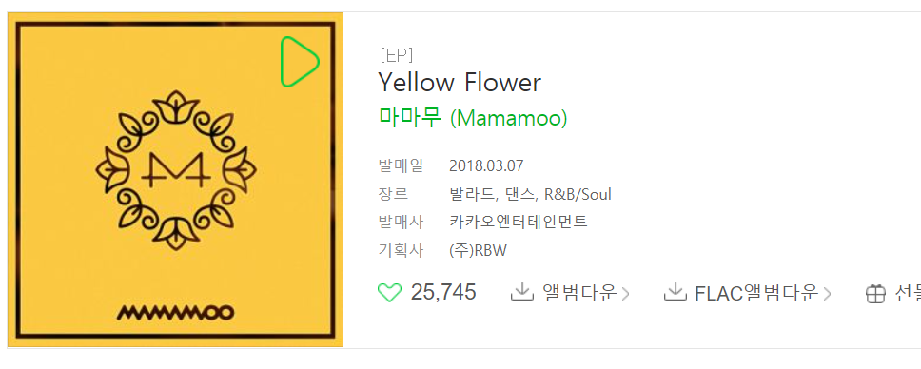
INDEX
▤ Team
▤ About Project
▤ Milestone
▤ System Architecture
▤ Data Acquisition
▤ Data Analysis
▤ Visualization
▤ Q&A
Data Acquisition
Collected Data from MELON
Year, Month, Rank, Title, Singer, Album, Album Image, Genre, Released Date, Number of ♥
Notes:
저희가 멜론에서 수집한 데이터는 분류 기준이 되는 월간차트의 연도, 월, / 음원 정보인 순위, 제목, 가수, 앨범명, 앨범 이미지, 장르, 발매일, 좋아요 수입니다.

Slide 9
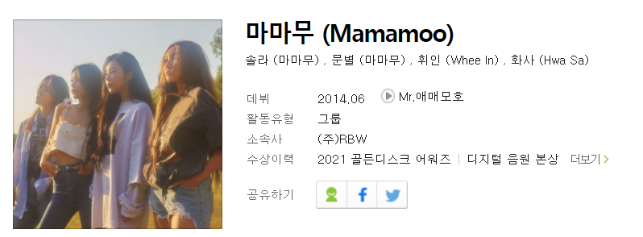
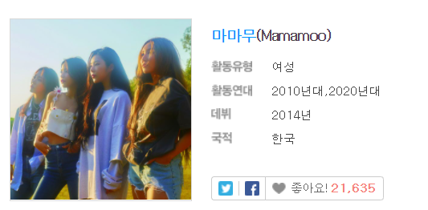
INDEX
▤ Team
▤ About Project
▤ Milestone
▤ System Architecture
▤ Data Acquisition
▤ Data Analysis
▤ Visualization
▤ Q&A
Data Acquisition
We also collected data from ‘Genie’..
Melon
Genie
Type(Group or Solo)
Gender(Male/Female/Mixed)
Notes:
수집한 데이터를 토대로 어떻게 분석을 할 수 있을지 회의하던 중 가수 데이터를 추가적으로 수집하면 어떻겠냐라는 의견이 제시되었고,
가수 데이터가 있다면 데이터 간 조인을 통해 더 의미 있는 분석을 할 수 있을 것 같아 가수 데이터를 추가적으로 수집하기로 하였습니다.
하지만 멜론에는 성별 정보가, 지니에는 가수 형태의 정보가 제공되지 않아서 각 사이트에서 저희가 필요한 정보를 크롤링하였습니다.

Slide 10
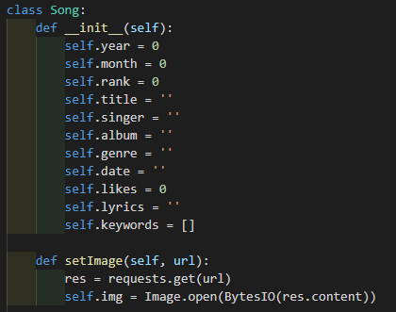
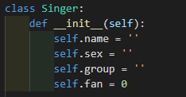
INDEX
▤ Team
▤ About Project
▤ Milestone
▤ System Architecture
▤ Data Acquisition
▤ Data Analysis
▤ Visualization
▤ Q&A
Data crawling with selenium
Create a class to store
Song class
2. Singer class
Notes:
데이터 수집부분입니다. 우선, 데이터를 객체 형태로 저장해놓기 위해 앞서 설명드린 컬럼들을 인스턴스 변수로 갖는 노래 클래스와 가수 클래스를 정의했습니다.

Slide 11
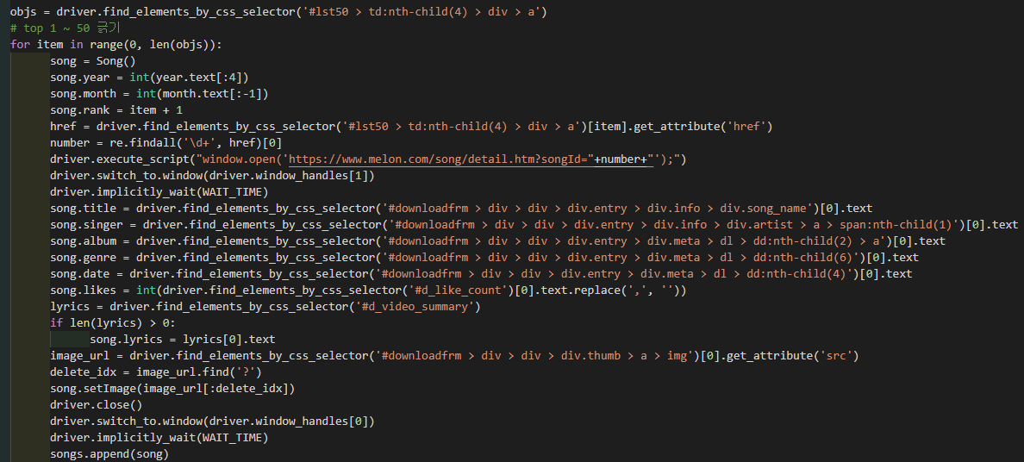
INDEX
▤ Team
▤ About Project
▤ Milestone
▤ System Architecture
▤ Data Acquisition
▤ Data Analysis
▤ Visualization
▤ Q&A
Data crawling with selenium
Code to crawling songs on melon
Notes:
이후 셀레니움을 사용하여 실질적인 크롤링을 진행했습니다.
멜론 차트파인더의 월간 차트의 Top 100에 있는 각 노래의 id 값을 이용해서 자세한 곡 정보 페이지로 이동합니다.
그리고 키워드를 제외한 변수들을 순차적으로 객체에 넣은 뒤 결과를 반환할 리스트에 저장했습니다.

Slide 12
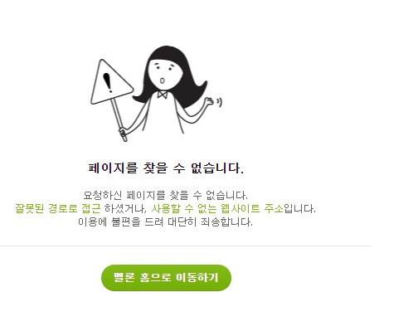
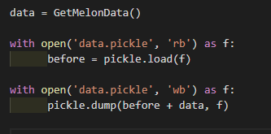
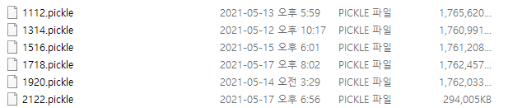
INDEX
▤ Team
▤ About Project
▤ Milestone
▤ System Architecture
▤ Data Acquisition
▤ Data Analysis
▤ Visualization
▤ Q&A
Data crawling with selenium
Save object to pickle file
1. Occur issue on Melon
2. Use pickle
Notes:
크롤링하는 과정에서, 멜론 사이트에 한 번에 너무 많이 접근을 하게 되면 잠시 IP가 차단되는 이슈가 발생했습니다.
그래서 4시간에 300곡씩 수집을 진행해야 됐고, 그래서 객체들을 저장하기 위해 피클 파일을 사용했습니다.
조원 모두 함께 수집에 전념하여 년도별로 피클 파일을 만들었습니다.

Slide 13
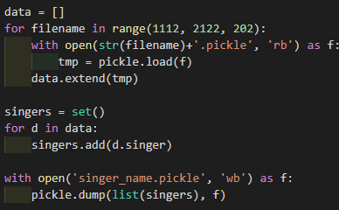
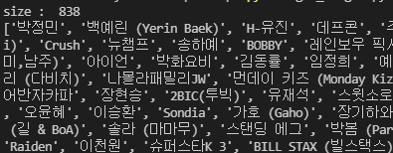
INDEX
▤ Team
▤ About Project
▤ Milestone
▤ System Architecture
▤ Data Acquisition
▤ Data Analysis
▤ Visualization
▤ Q&A
Data crawling with selenium
Extract the names of artists
Code
Result
Notes:
가수들의 정보를 만들기 위해 수집한 데이터에서 가수들의 이름을 추출했습니다.
중복된 Row는 필요하지 않기 때문에, set를 사용해서 중복을 제거한 뒤,
다시 피클을 통해 가수들의 이름을 담은 리스트를 저장해주었습니다.
총 838팀의 가수가 추출되었습니다.

Slide 14
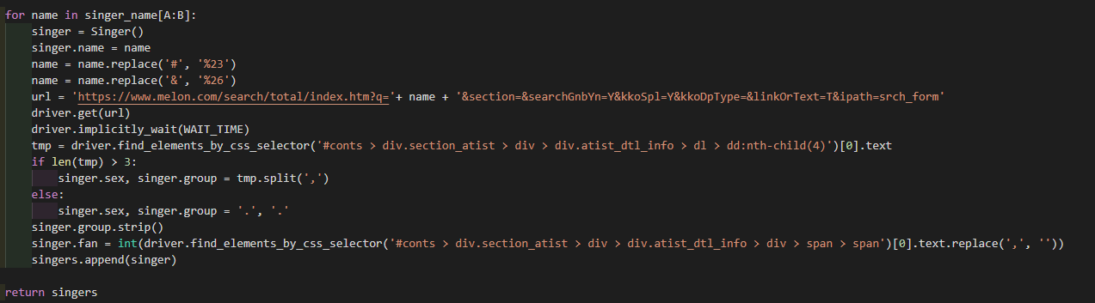
INDEX
▤ Team
▤ About Project
▤ Milestone
▤ System Architecture
▤ Data Acquisition
▤ Data Analysis
▤ Visualization
▤ Q&A
Data crawling with selenium
Code to crawling artists on melon
Notes:
앞서 노래를 수집한 것과 비슷하게 가수의 데이터도 추출했습니다.
멜론의 검색에 가수명을 입력하여, 필요한 변수들을 얻어냈습니다.
여기서도 이슈가 발생하여 하이퍼 파라미터 A와 B를 놓고 천천히 수집을 진행했습니다.

Slide 15
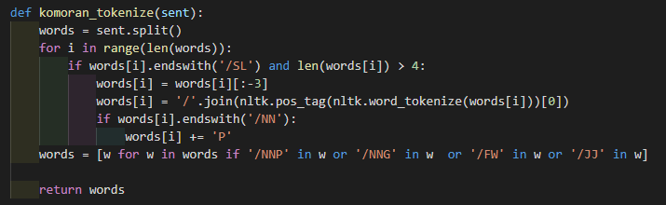
INDEX
▤ Team
▤ About Project
▤ Milestone
▤ System Architecture
▤ Data Acquisition
▤ Data Analysis
▤ Visualization
▤ Q&A
Keyword extraction
Tokenizer Ensemble Komoran and nltk
Korean : common noun, proper noun
English : noun, foreign word, adjective
Notes:
그리고 가사에서 핵심 키워드를 추출하기 위해서, 가사를 문장 단위로 리스트로 분리한 뒤,
코모란을 활용하여 품사를 태깅 해주었습니다.
이 때, 영어 단어는 모두 SL으로 태깅되어서, 영어들은 모두 nltk를 사용하여 한번 더 태깅 작업을 진행했습니다.
토크나이저에서는 한국어는 일반 명사와 고유 명사를 추출하며, 영어에서는 명사, 형용사를 추출했습니다.

Slide 16
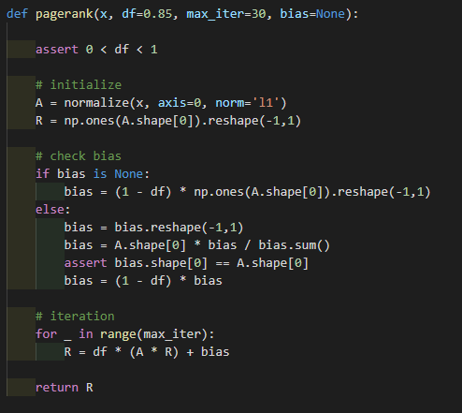
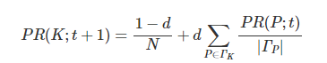
INDEX
▤ Team
▤ About Project
▤ Milestone
▤ System Architecture
▤ Data Acquisition
▤ Data Analysis
▤ Visualization
▤ Q&A
Keyword extraction
Implementation of TextRank algorithm
Notes:
만들어진 단어의 리스트를 사이킷런의 희소 행렬을 사용하여 단어 사전으로 만들었습니다.
그리고 pagerank 알고리즘을 적용하여 단어들에게 랭킹을 매겨주었습니다.
여기서 가장 값이 높은 5개를 뽑아서 주요 키워드로 선정했습니다.

Slide 17
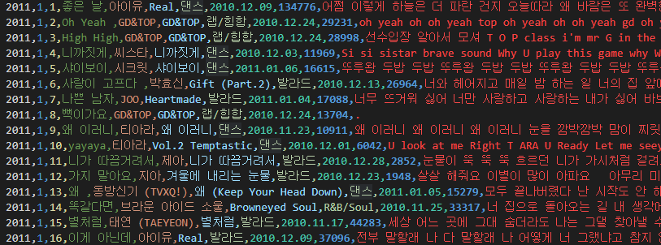
INDEX
▤ Team
▤ About Project
▤ Milestone
▤ System Architecture
▤ Data Acquisition
▤ Data Analysis
▤ Visualization
▤ Q&A
Preprocessed data
Song.csv
Song class
2. Score average by grouping artists by gender and solo/group status
Notes:
이후 피클파일을 csv 파일로 변환해주는 작업을 수행하여
결과적으로 다음과 같은 음악 데이터와

Slide 18
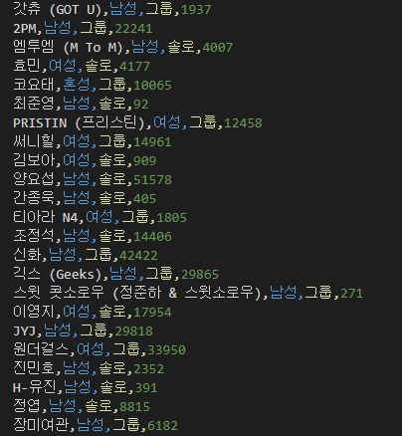
INDEX
▤ Team
▤ About Project
▤ Milestone
▤ System Architecture
▤ Data Acquisition
▤ Data Analysis
▤ Visualization
▤ Q&A
Preprocessed data
Singer.csv
Notes:
다음과 같은 가수 데이터를 csv로 확보하여, 하둡 HDFS에 적재할 수 있었습니다.

Slide 19
INDEX
▤ Team
▤ About Project
▤ Milestone
▤ System Architecture
▤ Data Acquisition
▤ Data Analysis
▤ Visualization
▤ Q&A
What Our Team Analyzed
Popular Artists Type by Genre and Flow of Type
Most Used Keywords in Lyrics by Genre and Flow of Time
Song Recommendation Through Lyric Keywords similarity
Album Image Coloring by Genre
Notes:
저희 팀이 진행한 분석 주제는 크게 4가지입니다.
첫 번째, 장르별과 연도별 인기있는 아티스트 형태
두 번째, 장르, 연도에 따라 가사에서 가장 많이 사용된 키워드
세 번째, 가사의 키워드 유사도에 따른 노래 추천
네 번째, 장르에 따른 앨범 이미지 채색 분석 입니다.

Slide 20
INDEX
▤ Team
▤ About Project
▤ Milestone
▤ System Architecture
▤ Data Acquisition
▤ Data Analysis
▤ Visualization
▤ Q&A
Analysis of Popular Artist Types by Year/Season
Big Process
Divide the chart by year and season
Calculate the popularity by song
Calculate the popularity by artist
Group artists by gender, group/solo and Calculate the average
Notes:
연도/계절별 인기있는 아티스트 형태에 관한 분석을 진행하였습니다.
우선, 큰 프로세스 먼저 설명 드리자면,
첫 번째로는 연도, 계절별로 차트를 나눴습니다.
두 번째로는 곡별로 인기의 수준을 계산하였습니다.
세 번째로는 아티스트별로 인기의 수준을 계산하였습니다.
네 번째로는 아티스트를 성별과 솔로/그룹 여부에 따라 분류하여 평균 점수를 구하였습니다.

Slide 21
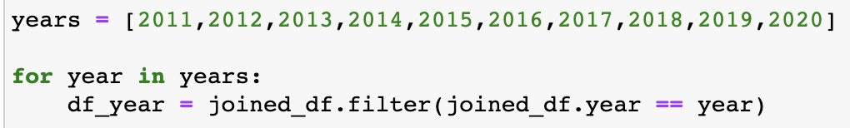
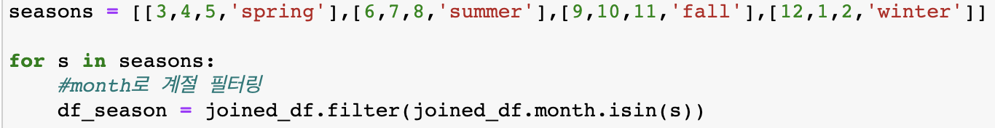
INDEX
▤ Team
▤ About Project
▤ Milestone
▤ System Architecture
▤ Data Acquisition
▤ Data Analysis
▤ Visualization
▤ Q&A
Analysis of Popular Artist Types by Year/Season
Divide the chart by year and season
1. Classify by Year
2. Classify by Season
Notes:
연도별로 차트를 나눌 때에는, year 컬럼을 이용하여 필터링하였고,
계절별로 차트를 나눌 때에는, month 컬럼을 이용하여 필터링하였습니다.

Slide 22
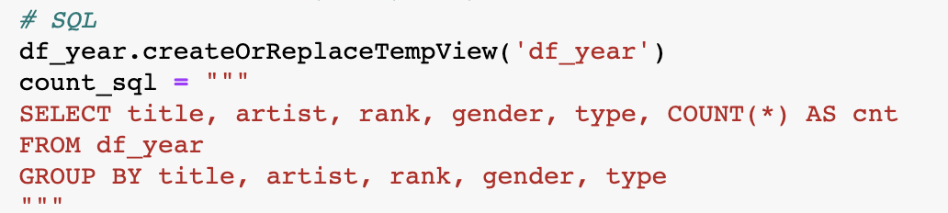
INDEX
▤ Team
▤ About Project
▤ Milestone
▤ System Architecture
▤ Data Acquisition
▤ Data Analysis
▤ Visualization
▤ Q&A
Analysis of Popular Artist Types by Year/Season
Calculate the popularity by song
Define Data
➡️ Limit the songs released After Jan, 1, 2011
2. Create a variable for the duration that stayed on the chart from 1st to 100th
➡️ Derived Variable
Notes:
곡 별로 인기의 척도를 판단하는 데는,
해당 곡의 차트 순위와 해당 순위에 머물렀던 기간을 파생 변수로 생성하여 계산하는 알고리즘을 만들었습니다.
저희가 차트 수집을 2011년부터 했기 때문에,
2011년 이전에 발매되어 차트인한 곡 인기 척도 계산에 노이즈가 생길 우려가 있어
2011년 1월 1일 이후로 발매된 곡들로 한정하는 과정을 거쳤습니다.
그리고 해당 순위에 머물렀던 개월수를 파생변수로 생성하는 과정을 거쳤습니다.

Slide 23
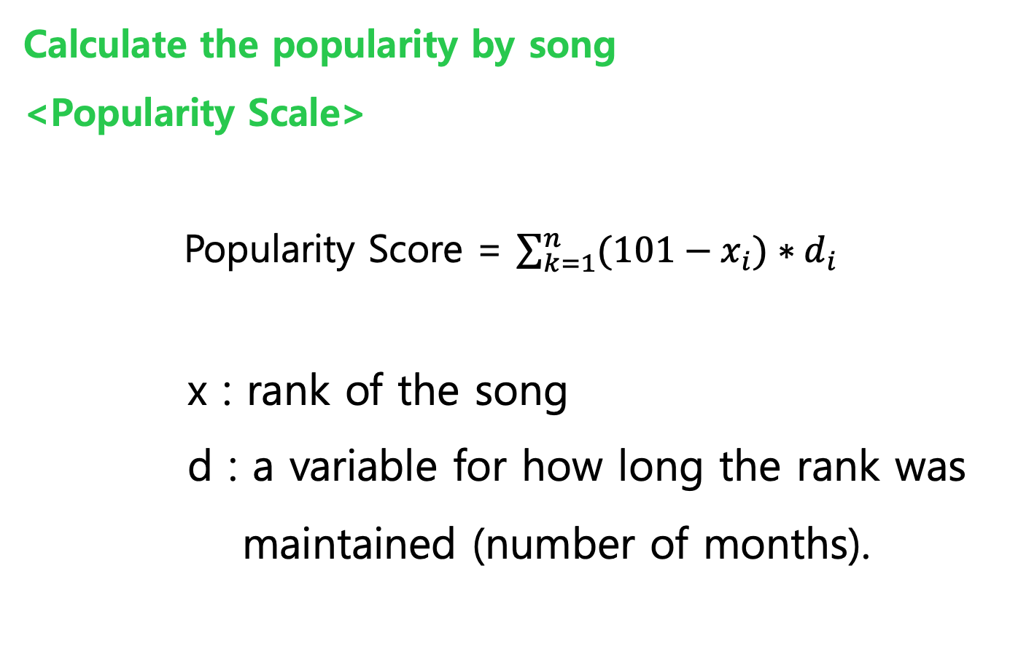
INDEX
▤ Team
▤ About Project
▤ Milestone
▤ System Architecture
▤ Data Acquisition
▤ Data Analysis
▤ Visualization
▤ Q&A
Analysis of Popular Artist Types by Year/Season
Calculate the popularity by song
<Popularity Scale>
Popularity Score = $\sum_{k=1}^{n}{{(101−x}_{i})}∗d_{i}$
x : rank of the song
d : a variable for how long the rank was maintained (number of months).
Notes:
노래의 인기 척도를 계산하는 알고리즘 식입니다.
변수 x는 차트 순위이고, 1위에 100점, 100위에 1점 순으로 할당하였고,
변수 d는 파생변수로 해당 순위에 머물렀던 개월 수 입니다.

Slide 24
INDEX
▤ Team
▤ About Project
▤ Milestone
▤ System Architecture
▤ Data Acquisition
▤ Data Analysis
▤ Visualization
▤ Q&A
Analysis of Popular Artist Types by Year/Season
Calculate the popularity by artist
Calculate artist popularity score by grouping each song by artist
2. Score average by grouping artists by gender and solo/group status
Notes:
각 곡을 아티스트에 따라 그룹화하여 아티스트 인기 점수를 계산하였고,
아티스트를 성별, 솔로/그룹 여부에 따라 그룹화하여 점수의 평균을 계산하였습니다.

Slide 25
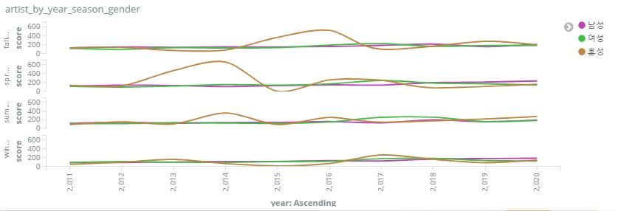
INDEX
▤ Team
▤ About Project
▤ Milestone
▤ System Architecture
▤ Data Acquisition
▤ Data Analysis
▤ Visualization
▤ Q&A
Analysis of Popular Artist Types by Year/Season
Results
Coed Group Boom
Mostly, No Significant Differences by Gender
Notes:
분석 결과, 13-16년도 사이를 보시면 혼성 아티스트 붐이 일어났던 것으로 보이는 결과가 나왔고,
대체적으로는 남성, 여성 아티스트가 번갈아가며 인기가 있었는데,

Slide 26
INDEX
▤ Team
▤ About Project
▤ Milestone
▤ System Architecture
▤ Data Acquisition
▤ Data Analysis
▤ Visualization
▤ Q&A
Analysis of Popular Artist Types by Year/Season
Results
For the past three, Male Artists are popular than Female Artists
Notes:
최근 3년 전부터는 대체적으로 남성 아티스트가 여성 아티스트보다 인기가 많다는 결과가 나왔습니다.

Slide 27
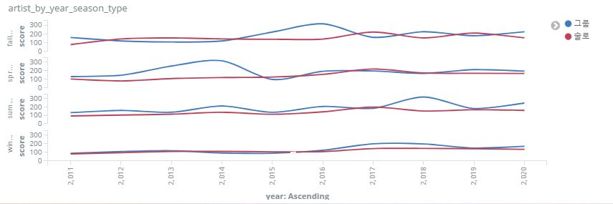
INDEX
▤ Team
▤ About Project
▤ Milestone
▤ System Architecture
▤ Data Acquisition
▤ Data Analysis
▤ Visualization
▤ Q&A
Analysis of Popular Artist Types by Year/Season
Results
Mostly, Group Artists are popular than Solo Artists
Notes:
아티스트의 형태를 그룹, 솔로로 나눠 인기도를 분석한 결과는 대체적으로 그룹 아티스트들이 솔로 아티스트보다 더 인기가 있는 것으로 나타났습니다.
그리고 겨울에 발매된 앨범 빼고는 그룹 아티스트와 솔로 아티스트의 인기도 차이가 확연히 드러나는 것을 보실 수 있습니다.

Slide 28
INDEX
▤ Team
▤ About Project
▤ Milestone
▤ System Architecture
▤ Data Acquisition
▤ Data Analysis
▤ Visualization
▤ Q&A
Analysis of Popular Artist Types by Year/Season
Results
Coed Group Boom
Mostly, Male Group Artists are the most popular
Notes:
아티스트의 성별과 형태를 조합해봤을 때,
혼성 그룹의 붐이 일어났던 시기가 있었고, 2018년 여름을 제외한 최근 3년간은 남성 그룹이 가장 인기가 많았습니다.

Slide 29
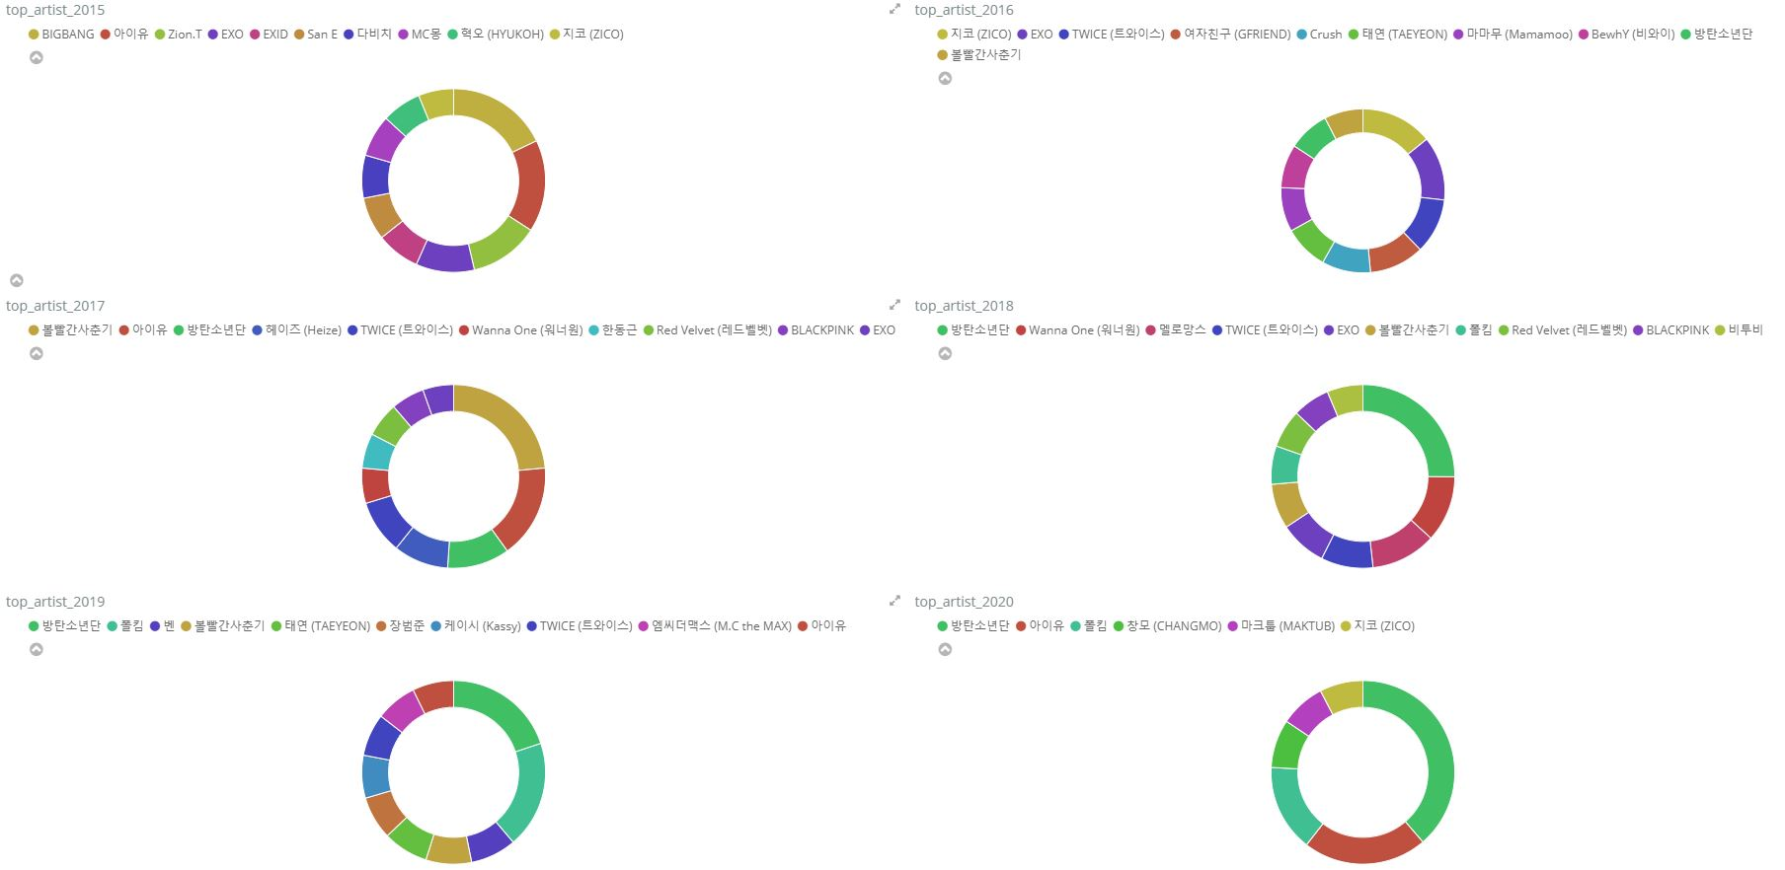
INDEX
▤ Team
▤ About Project
▤ Milestone
▤ System Architecture
▤ Data Acquisition
▤ Data Analysis
▤ Visualization
▤ Q&A
Analysis of Popular Artist Types by Year/Season
Results
BTS Effect?
Notes:
연도별로 아티스트 인기도 점수를 구하여 상위권을 차지한 아티스트들의 목록도 뽑아봤습니다.
시각화 후 여기서 발견할 수 있었던 흥미로운 결과는 방탄소년단이 2016년도부터 상위권에 들어 꾸준히 인기도가 증가하고 있는 것을 보실 수 있습니다.
최근 3년간 남성 그룹이 계속 인기 점수가 높았던 것을 보면 이의 영향이 있던 것으로 분석되어집니다.

Slide 30
INDEX
▤ Team
▤ About Project
▤ Milestone
▤ System Architecture
▤ Data Acquisition
▤ Data Analysis
▤ Visualization
▤ Q&A
Analysis of Popular Genre Types by Year/Season
Big Process
Divide the chart by season
Calculate the popularity by song
Group songs by genre
Calculate the popularity by genre and year
Notes:
연도/계절별 인기있는 장르에 관한 분석 또한 진행하였습니다.
프로세스는 다음과 같습니다.
계절별로 차트를 나누고, 곡별로 인기의 수준을 계산하는 과정은 아티스트 형태 분석과 동일한 과정으로 설명을 생략하도록 하겠습니다.
세 번째는 장르에 따라 노래들을 그룹화하고,
마지막으로는 장르에 따라 인기도를 계산하는 과정을 거쳤습니다.

Slide 31
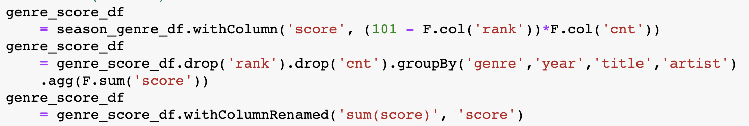
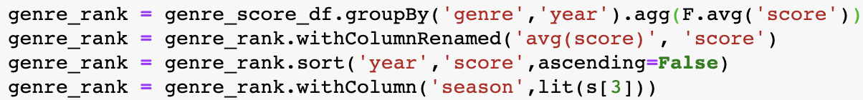
INDEX
▤ Team
▤ About Project
▤ Milestone
▤ System Architecture
▤ Data Acquisition
▤ Data Analysis
▤ Visualization
▤ Q&A
Analysis of Popular Genre Types by Year/Season
Group songs by genre
Calculate the popularity by genre and year
Notes:
각 곡을 장르와 연도에 따라 그룹화하고 난 후, 각 곡 장르의 인기도를 연도마다 계산하였습니다.

Slide 32
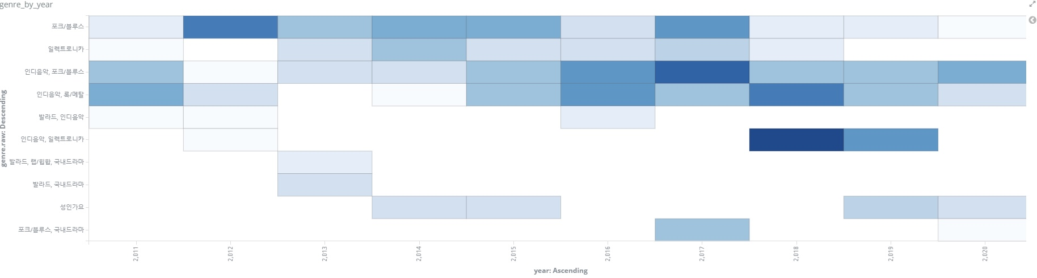
INDEX
▤ Team
▤ About Project
▤ Milestone
▤ System Architecture
▤ Data Acquisition
▤ Data Analysis
▤ Visualization
▤ Q&A
Analysis of Popular Genre Types by Year/Season
Results
Desc ->
Popular Genre: Combined Genres, Indie Music
Notes:
연도별 인기있던 장르 분석 결과입니다.
장르가 여러 개 결합된 장르가 대체적으로 인기가 많았고,
인디음악 장르는 꾸준히 인기가 있었던 것을 보실 수 있습니다.
또한 포크/블루스 장르는 점점 인기가 떨어지는 추세인 것을 보실 수 있습니다.

Slide 33
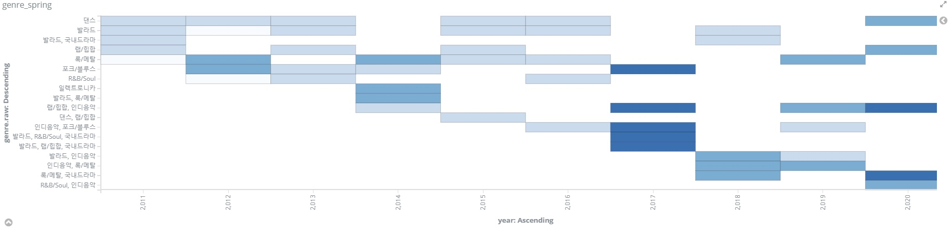
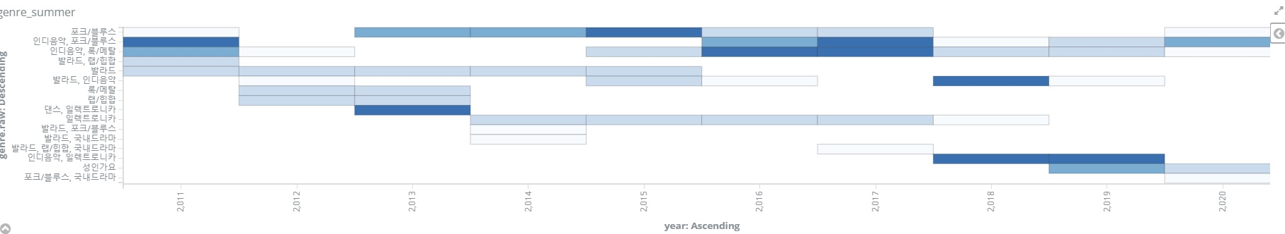
INDEX
▤ Team
▤ About Project
▤ Milestone
▤ System Architecture
▤ Data Acquisition
▤ Data Analysis
▤ Visualization
▤ Q&A
Analysis of Popular Genre Types by Year/Season
Results
2017: many songs of the same genre or
that songs in that genre received high scores.
Notes:
연도, 계절에 따라 시각화한 장르 인기도입니다.
현재 보시는 것은 봄과 여름에 발매된 음원 분석 결과입니다.
여기서 발견할 수 있었던 인사이트는
유독 2017년에 발매된 음원들이 장르별로 그룹화했을 때 고득점을 했다는 것입니다.
이는 같은 장르의 노래들이 많이 발매가 되었거나, 해당 장르의 노래들이 고득점을 받은 것으로 분석될 수 있었습니다.

Slide 34
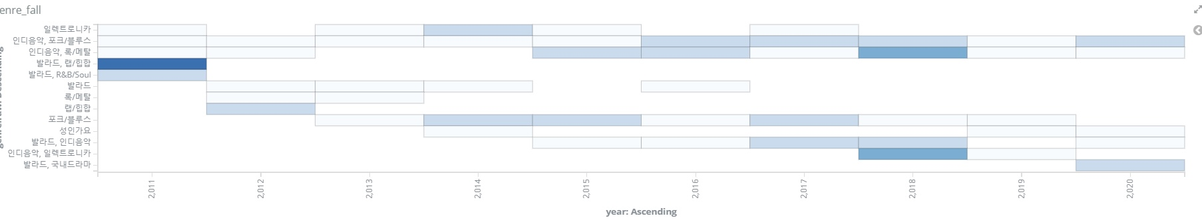
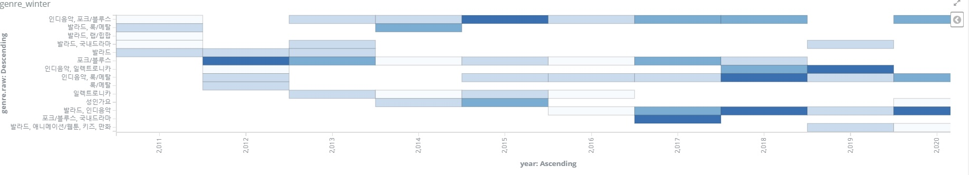
INDEX
▤ Team
▤ About Project
▤ Milestone
▤ System Architecture
▤ Data Acquisition
▤ Data Analysis
▤ Visualization
▤ Q&A
Analysis of Popular Genre Types by Year/Season
Results
Released in Fall: Didn’t Stay in the Top100 for long
Notes:
가을과 겨울에 발매된 음원 분석 결과입니다.
그리고 유독 가을에 발매된 음원들이 점수를 많이 받지 못한 것을 보실 수 있습니다.
이는 가을에 발매된 음원들이 차트 안에서 장기집권을 하지 못했다는 결론으로 이어집니다.

Slide 35
INDEX
▤ Team
▤ About Project
▤ Milestone
▤ System Architecture
▤ Data Acquisition
▤ Data Analysis
▤ Visualization
▤ Q&A
Analysis of keyword by Genre, Year, Age, Season
Big Process
Read data.csv from HDFS and make it DataFrame
Extract keywords by Genre/Year/Age/Season
Count the number of keywords by Genre/Year/Age/Season
Save the results as a json file for visualization
Notes:
저희는 음원의 어떤 특징 별로 쓰이는 단어를 분석하면 흥미로운 결과를 얻을 수 있을 것이라고 생각했습니다.
그래서 2011년도 부터 2020년도까지 매 월 100위 이내의 음원에 대한 데이터를 추출하고 장르, 연도, 시대, 계절별로 단어에 대한 분석을 진행했습니다.
분석 과정은 우선 전처리가 완료된 csv 파일을 HDFS에서 pyspark를 통해 읽어옵니다.
그리고 장르, 연도, 시대, 계절 별로 키워드를 추출합니다.
이렇게 얻은 키워드에 대해서 각 특성별로 키워드 개수를 카운팅하고, 시각화를 위해 json파일 형식으로 바꾸어 저장합니다.
이제 이 과정을 조금 더 자세히 살펴보겠습니다.

Slide 36
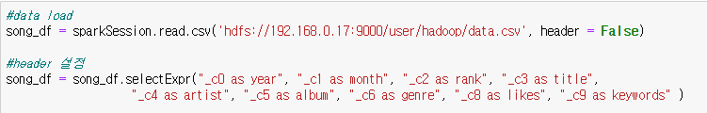
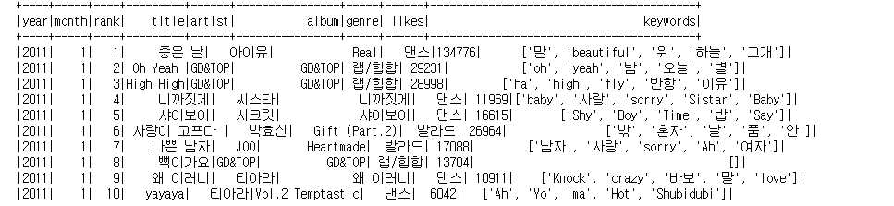
INDEX
▤ Team
▤ About Project
▤ Milestone
▤ System Architecture
▤ Data Acquisition
▤ Data Analysis
▤ Visualization
▤ Q&A
Analysis of keyword by Genre, Year, Age, Season
Read data.csv from HDFS and make it DataFrame
Load data from HDFS
result
Notes:
데이터를 HDFS에서 읽어와서 데이터프레임으로 만드는 과정입니다.
결과를 보시면 성공적으로 데이터를 불러왔고 연도, 월, 제목, 키워드 등의 다양한 열이 포함되어 있는 것을 확인할 수 있습니다.

Slide 37
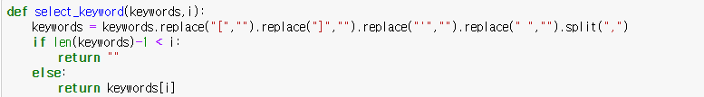
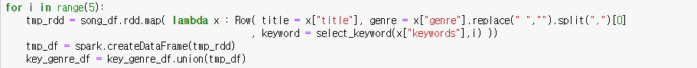
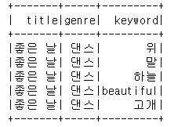
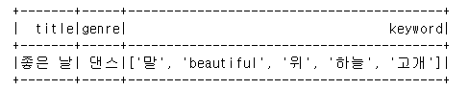
INDEX
▤ Team
▤ About Project
▤ Milestone
▤ System Architecture
▤ Data Acquisition
▤ Data Analysis
▤ Visualization
▤ Q&A
Analysis of keyword by Genre, Year, Age, Season
Extract keywords by Genre
Function for extract keywords
Extract keywords by genre and make them into DataFrame
Notes:
하지만 키워드 분석을 위해서는 키워드, 장르 데이터만 있으면 되기 때문에 데이터프레임을 재구성합니다.
그리고 한 행에 키워드가 여러 개면 분석하기 힘들기 때문에 select_keyword 함수를 이용해서 키워드를 하나씩 추출합니다.
그러면 왼쪽에서 오른쪽과 같이 각 키워드 하나마다 새로운 행이 생기게 됩니다.

Slide 38
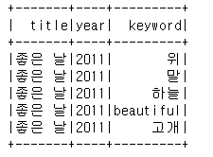
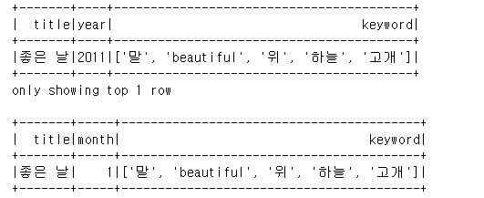
INDEX
▤ Team
▤ About Project
▤ Milestone
▤ System Architecture
▤ Data Acquisition
▤ Data Analysis
▤ Visualization
▤ Q&A
Analysis of keyword by Genre, Year, Age, Season
Extract keywords by Year
Function for extract keywords
Extract keywords by year and make them into DataFrame
Notes:
Year의 경우에도 마찬가지로 진행합니다.

Slide 39
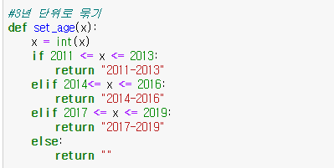
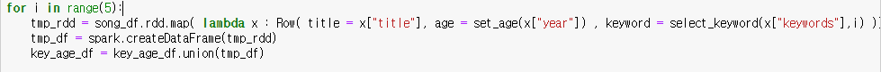
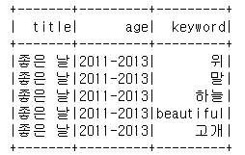
INDEX
▤ Team
▤ About Project
▤ Milestone
▤ System Architecture
▤ Data Acquisition
▤ Data Analysis
▤ Visualization
▤ Q&A
Analysis of keyword by Genre, Year, Age, Season
Extract keywords by Age
Grouping data in three year intervals
Extract keywords by age and make them into DataFrame
Notes:
Age의 경우에는 추가적으로 연도를 3년 단위로 묶어서 3년 단위로 키워드를 카운팅할 수 있게 합니다.
예를 들어서 좋은 날은 year가 2011년이기 때문에 2011-2013년 사이로 매핑된 것을 볼 수 있습니다.

Slide 40
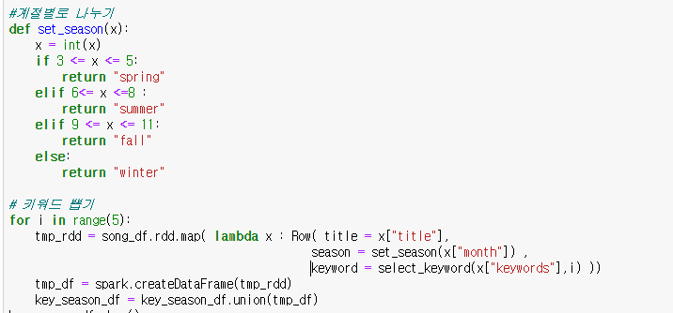
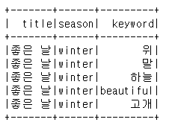
INDEX
▤ Team
▤ About Project
▤ Milestone
▤ System Architecture
▤ Data Acquisition
▤ Data Analysis
▤ Visualization
▤ Q&A
Analysis of keyword by Genre, Year, Age, Season
Extract keywords by Season
Create a season column corresponding to month column
Extract keywords by season and make them into DataFrame
Notes:
마지막으로 계절별로 키워드를 추출하기 위해서는 month열에 set_season함수를 적용했습니다.
Set_season함수에서는 3~5월은 spring, 6~8월은 summer, 이런 식으로 계절 별로 month를 나눠줍니다.
좋은 날은 Month가 1월이기 때문에 season이 winter로 매핑됩니다.

Slide 41
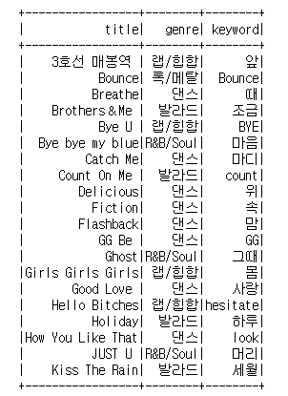
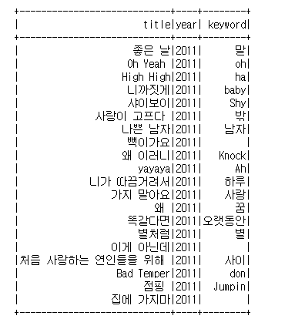
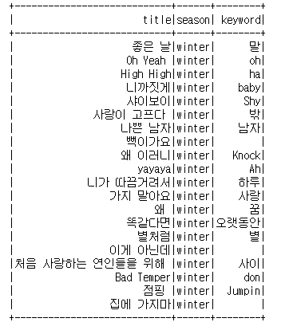

INDEX
▤ Team
▤ About Project
▤ Milestone
▤ System Architecture
▤ Data Acquisition
▤ Data Analysis
▤ Visualization
▤ Q&A
Analysis of keyword by Year/Season/Genre
Keyword extraction results
Notes:
각 특성 별 키워드 추출 결과입니다. 잘 추출된 것을 보실 수 있습니다.

Slide 42


INDEX
▤ Team
▤ About Project
▤ Milestone
▤ System Architecture
▤ Data Acquisition
▤ Data Analysis
▤ Visualization
▤ Q&A
Analysis of keyword by Genre, Year, Age, Season
Count the number of keywords by Genre/Year/Age/Season
Use groupBy function to count the number of keywords
result
Count
Notes:
이렇게 추출한 키워드들에 groupby 함수와 count함수를 적용해 워드카운트를 진행합니다.
장르를 예로 들면 왼쪽에서 오른쪽과 같이 장르별 키워드의 개수가 count 열에 저장되는 것을 확인할 수 있습니다.
그리고 이렇게 나온 결과들에 대해 시각화를 진행했습니다.

Slide 43

INDEX
▤ Team
▤ About Project
▤ Milestone
▤ System Architecture
▤ Data Acquisition
▤ Data Analysis
▤ Visualization
▤ Q&A
visualization of keyword by Age
Visualization of Keyword by Year
Notes:
우선 일년마다 사용되는 단어의 변화입니다.

Slide 44

INDEX
▤ Team
▤ About Project
▤ Milestone
▤ System Architecture
▤ Data Acquisition
▤ Data Analysis
▤ Visualization
▤ Q&A
visualization of keyword by Age
Visualization of Keyword by Year
Notes:
시간이 흘러도 사랑, 말, 날 과 같이 인기 있는 단어 중 몇 개는 고정적이라는 흥미로운 결과를 얻을 수 있었습니다.

Slide 45

INDEX
▤ Team
▤ About Project
▤ Milestone
▤ System Architecture
▤ Data Acquisition
▤ Data Analysis
▤ Visualization
▤ Q&A
visualization of keyword by Age
Visualization of Keyword by Age
Keyword by 2011~2013
Keyword by 2014~2016
Keyword by 2017~2019
The use of English is increasing gradually
Notes:
다음은 시대별로 키워드에 대한 시각화입니다.
연도별로 봤을 때는 눈에 띄지 않았지만, 시대별로 보니 최근으로 올 수록 점차 영어의 사용 빈도가 높아졌습니다.
이건 글로벌화의 영향이라고 추측되는데, 이렇게 시대별 특징을 반영해서 음원의 키워드 별 인기가 바뀌는 것을 볼 수 있었습니다.

Slide 46

INDEX
▤ Team
▤ About Project
▤ Milestone
▤ System Architecture
▤ Data Acquisition
▤ Data Analysis
▤ Visualization
▤ Q&A
Visualization of keyword by Genre
Visualization of Keyword by Genre
Notes:
다음으로는 장르별 키워드에 대한 워드 클라우드 결과입니다.

Slide 47

INDEX
▤ Team
▤ About Project
▤ Milestone
▤ System Architecture
▤ Data Acquisition
▤ Data Analysis
▤ Visualization
▤ Q&A
Visualization of keyword by Genre
Visualization of Keyword by Genre
Notes:
여기에서도 보시면 모든 장르에서 사랑, 말, 날이 고정적으로 많이 나왔습니다.
그래서 차이를 더 잘 보여주기 위해서 사랑,말,날 키워드를 제외하고 비교를 진행했습니다.

Slide 48

INDEX
▤ Team
▤ About Project
▤ Milestone
▤ System Architecture
▤ Data Acquisition
▤ Data Analysis
▤ Visualization
▤ Q&A
Visualization of keyword by Genre
Ballade
There are many lyrical words
There are more Korean words than other genres
Notes:
그랬더니 발라드 장르에서는 전체적으로 이별, 눈물, 행복처럼 전체적으로 감성적인 단어가 많고 다른 장르에 비해 한국어가 훨씬 많았습니다.

Slide 49

INDEX
▤ Team
▤ About Project
▤ Milestone
▤ System Architecture
▤ Data Acquisition
▤ Data Analysis
▤ Visualization
▤ Q&A
Analysis of keyword by Genre, Year, Age, Season
Electronica
There are more english words than other genres
Notes:
그리고 일렉트로니카 장르에서는 다른 장르에 비해 영어가 눈에 띄게 많이 사용되는 것을 볼 수 있었습니다.

Slide 50

INDEX
▤ Team
▤ About Project
▤ Milestone
▤ System Architecture
▤ Data Acquisition
▤ Data Analysis
▤ Visualization
▤ Q&A
Analysis of keyword by Genre, Year, Age, Season
Dance
There are many filler words compared to other genres
Notes:
또 댄스 장르에서는 영어와 한국어가 반반 정도 쓰이고, 다른 장르에 비해 베이비, 오, 예 와 같은 영어 추임새가 많이 사용되는 특징이 있었습니다.
이렇게 저희는 확실히 장르 별로 많이 쓰이는 단어의 느낌과 종류가 차이가 난다는 것을 알 수 있었습니다.

Slide 51

INDEX
▤ Team
▤ About Project
▤ Milestone
▤ System Architecture
▤ Data Acquisition
▤ Data Analysis
▤ Visualization
▤ Q&A
Analysis of keyword by Genre, Year, Age, Season
Visualization of Keyword by Season
Notes:
다음은 계절별 키워드 분석 결과입니다.
이번에도 사랑,말,날을 제외하고 비교를 진행했습니다.

Slide 52




INDEX
▤ Team
▤ About Project
▤ Milestone
▤ System Architecture
▤ Data Acquisition
▤ Data Analysis
▤ Visualization
▤ Q&A
Analysis of keyword by Genre, Year, Age, Season
Visualization of Keyword by Season
There are many “이별” keywords in fall and winter
Notes:
그랬더니 계절에 따라 키워드의 빈도수가 달라지는 것이 눈에 띕니다.
예를 들어서 봄,여름에 비해 가을,겨울에 이별이라는 키워드가 많이 등장했습니다.
이건 가을, 겨울이 주는 이미지가 이런 결과를 이끌어 낸 걸로 예상됩니다.
결론적으로 이렇게 각 계절의 이미지에 따라 키워드의 인기가 달라질 수 있다는 인사이트를 얻을 수 있었습니다.

Slide 53
INDEX
▤ Team
▤ About Project
▤ Milestone
▤ System Architecture
▤ Data Acquisition
▤ Data Analysis
▤ Visualization
▤ Q&A
Analysis of Similarity Songs by Lyrics
Big Process
Implementation of TF-IDF model
Calculate cosine similarity for each song
Select 3 songs with the highest similarity
Extract words by each song
Count the number of words by song
Save the results as a json file for visualization
Notes:
사람들이 노래를 듣는 기준에 가사도 많은 비율을 차지하고 있다는 점에 기반해 비슷한 가사의 노래를 매칭시켜주는 작업을 진행해보았습니다.
과정은 다음과 같습니다.
우선, 모든 곡에 포함된 가사를 기반으로 TF-IDF 모델을 설계합니다.
이 TF-IDF 벡터를 기준으로 한 곡과 모든 곡의 코싸인 유사도를 계산합니다.
여기서 가장 유사도가 높은 3곡을 뽑아 저장합니다.
이 후 워드 클라우드 작업을 위해 각 노래 가사의 단어들을 모두 추출하여 카운팅합니다.
이렇게 얻은 워드카운트를 시각화 작업을 위해 json 파일 형식으로 바꾸어 저장합니다.
자세한 구현내용은 코드를 보면서 진행하도록 하겠습니다.

Slide 54


INDEX
▤ Team
▤ About Project
▤ Milestone
▤ System Architecture
▤ Data Acquisition
▤ Data Analysis
▤ Visualization
▤ Q&A
Analysis of Similarity Songs by Lyrics
TF-IDF Model
TF-IDF : techniques for scaling word frequency
TF : frequency of occurrence of certain words
IDF : The reciprocal of the number of words that a particular word represents
Notes:
우선 TF IDF 모델에 대한 설명입니다.
저희가 워드카운트가 아닌 TF-IDF를 사용한 이유는, 단순히 많이 등장하는 빈도수로 그 단어의 가치를 정하는 것이 아니라,
무의미하게 많이 등장하는 단어들에게는 일종의 패널티를 주어서, 단어 빈도의 스케일을 맞춰주기 위함에 있습니다.
예를 들어, “한다”라는 단어가 100개의 문서 중 100 개 모두 들어가 있다면, 그 단어는 중요한 단어가 아니라고 판단할 수 있기 때문입니다.
TF와 IDF의 식은 다음과 같습니다.
결과적으로 모든 노래에 나온 단어들의 벡터를 만들어, 각 tf와 idf를 곱하여 노래에서 해당 단어의 값을 구해내는 과정을 수행합니다.
이어서 실제로 구현한 부분입니다.

Slide 55


INDEX
▤ Team
▤ About Project
▤ Milestone
▤ System Architecture
▤ Data Acquisition
▤ Data Analysis
▤ Visualization
▤ Q&A
Analysis of Similarity Songs by Lyrics
Make lyrics to word vector
Notes:
우선 TF IDF 모델을 구현하기 위해, 각 노래의 가사들을 워드 벡터로 만듭니다.

Slide 56
INDEX
▤ Team
▤ About Project
▤ Milestone
▤ System Architecture
▤ Data Acquisition
▤ Data Analysis
▤ Visualization
▤ Q&A
Analysis of Similarity Songs by Lyrics
Make lyrics to word vector
Notes:
우선 TF IDF 모델을 구현하기 위해, 각 노래의 가사들을 워드 벡터로 만듭니다. 여기엔 pyspark ml featur의 토크나이저를 사용했습니다.

Slide 57



INDEX
▤ Team
▤ About Project
▤ Milestone
▤ System Architecture
▤ Data Acquisition
▤ Data Analysis
▤ Visualization
▤ Q&A
Analysis of Similarity Songs by Lyrics
Implementation of TF-IDF Model
Notes:
이어서 이를 통해 TF-IDF값을 구합니다. Feature가 구해진 값이며, 총 단어의 수가 262144개 임을 확인할 수 있습니다.

Slide 58


INDEX
▤ Team
▤ About Project
▤ Milestone
▤ System Architecture
▤ Data Acquisition
▤ Data Analysis
▤ Visualization
▤ Q&A
Analysis of Similarity Songs by Lyrics
Implementation of Cosine similarity
Notes:
이어서 구한 피쳐를 기반으로 각 Row의 코싸인 유사도를 계산하여 저장하는 데이터프레임을 만듭니다.
여기서 4000 * 4000 * 260000의 작업을 수행하여, 4000 * 2000인 800만개의 Row를 생성해야 되는데,
노드에서 3시간정도 돌려봐도 결과가 나오지 않았습니다.
다른 작업도 수행해야 되기 때문에 이 부분은 로컬에서 작업하기로 했습니다.

Slide 59

INDEX
▤ Team
▤ About Project
▤ Milestone
▤ System Architecture
▤ Data Acquisition
▤ Data Analysis
▤ Visualization
▤ Q&A
Analysis of Similarity Songs by Lyrics
Extract words by song
Notes:
앞서 키워드 분석과 동일하게 카운트를 진행하려했지만, Row의 수가 천만단위가 필요하여 서버에서 연결을 끊어버리는 이슈가 발생했습니다.
그래서 각 Row마다 가사를 뽑아 Counter를 진행해서, 데이터프레임에 추가해주었습니다.

Slide 60
INDEX
▤ Team
▤ About Project
▤ Milestone
▤ System Architecture
▤ Data Acquisition
▤ Data Analysis
▤ Visualization
▤ Q&A
Analysis of Similarity Songs by Lyrics
Extract words by song
Notes:
앞서 키워드 분석과 동일하게 카운트를 진행하려했지만, Row의 수가 천만단위가 필요하여 서버에서 연결을 끊어버리는 이슈가 발생했습니다.
그래서 각 Row마다 가사를 뽑아 Counter를 진행해서, 데이터프레임에 추가해주었습니다.

Slide 61

INDEX
▤ Team
▤ About Project
▤ Milestone
▤ System Architecture
▤ Data Acquisition
▤ Data Analysis
▤ Visualization
▤ Q&A
Analysis of Similarity Songs by Lyrics
Extract words by song
Notes:
다음이 생성된 결과입니다.

Slide 62

INDEX
▤ Team
▤ About Project
▤ Milestone
▤ System Architecture
▤ Data Acquisition
▤ Data Analysis
▤ Visualization
▤ Q&A
Analysis of Similarity Songs by Lyrics
Convert to json format
Notes:
마지막으로 앞서 말씀드린 작업들과 동일하게, json 파일 형식으로 변환해주었습니다.

Slide 63

INDEX
▤ Team
▤ About Project
▤ Milestone
▤ System Architecture
▤ Data Acquisition
▤ Data Analysis
▤ Visualization
▤ Q&A
Analysis of Similarity Songs by Lyrics
Result
Notes:
“매력있어”라는 곡을 넣고 확인한 결과로,
제일 유사한곡인 허니에서는 매력, GoodBye, Say, 파티, welcome, 오예 등 많은 단어들이 겹치는 것을 확인할 수 있었고,
두번째로 유사한 곡인 보기 드문 여자에서도 여자, 매력, girl, 사람 등 유사한 단어들이 많은 것을 확인할 수 있었습니다.
세번째 곡도 마찬가지로 매력이란 단어가 많이 등장한 것을 확인할 수 있습니다.
다음과 같은 결과로 본 모델이 어느정도 유의미한 성능을 보인다고 판단했습니다.

Slide 64
INDEX
▤ Team
▤ About Project
▤ Milestone
▤ System Architecture
▤ Data Acquisition
▤ Data Analysis
▤ Visualization
▤ Q&A
Analysis of image
Analysis
Analysis base on RGB values
Analysis base on Saturation values
Analysis base on Dispersion values
Variation among Genre and Season
Notes:
마지막으로 앨범 이미지 분석입니다.
이미지의 구성성분에 대해 여러 분석을 시도하고 이를 장르별, 계절별로 분류해 의미 있는 결과를 도출하기로 했습니다.
봄의 앨범은 밝고 화사한 이미지, 겨울의 앨범의 무채색의 어두운 이미지
발라드는 낮은 채도의 감성적인 이미지, 랩 앨범은 강렬하고 독특한 이미지를 앨범에 활용한다는 고정 관념이 있습니다. 이를 실제로도 검증해보고 유의미한 결과를 도출하겠습니다.

Slide 65

INDEX
▤ Team
▤ About Project
▤ Milestone
▤ System Architecture
▤ Data Acquisition
▤ Data Analysis
▤ Visualization
▤ Q&A
Analysis of image
Analysis
1. Analysis base on RGB values
Notes:
첫 번째는 RGB값을 통한 분석입니다. 빛의 삼원색인 R,G,B의 분포를 통해 색상, 채도, 밝기와 같은 핵심적인 이미지의 요소를 분석, 유추해낼 수 있습니다. 아래의 분석의 근간이 되는 값입니다.

Slide 66


INDEX
▤ Team
▤ About Project
▤ Milestone
▤ System Architecture
▤ Data Acquisition
▤ Data Analysis
▤ Visualization
▤ Q&A
Analysis of image
Analysis
2. Analysis base on Saturation values
Notes:
두 번째는 채도 값을 통한 분석입니다. 위의 이미지의 예시처럼 왼쪽은 흰색과 검은색 위주의 낮은 채도의 픽셀들로 구성되어있고 오른쪽의 이미지는 원색에 가까운 높은 채도의 픽셀들로 구성되어있습니다. 이 채도 값은 위의 RGB 값을 통해 구할 수 있습니다. 이 채도 값은 앨범의 분위기를 유추하는데 큰 영향을 미칠 것입니다.

Slide 67


INDEX
▤ Team
▤ About Project
▤ Milestone
▤ System Architecture
▤ Data Acquisition
▤ Data Analysis
▤ Visualization
▤ Q&A
Analysis of image
Analysis
3. Analysis base on Dispersion values
Notes:
세 번째는 분산 값입니다. 채도와 별개로 이미지의 복잡도, 고주파 값을 추출하는 과정입니다. 탐사하는 픽셀을 평균으로 주위 값들과의 차이를 연산해 그 변화를 연산합니다. 왼쪽의 이미지는 하늘과 사람의 명암만을 표현하며 그 분산 값이 작고, 오른쪽의 이미지는 복잡한 도시를 표현하며 그 분산 값이 큽니다. 이 요소는 앨범의 구성을 유추하는데 큰 도움을 줍니다.

Slide 68


INDEX
▤ Team
▤ About Project
▤ Milestone
▤ System Architecture
▤ Data Acquisition
▤ Data Analysis
▤ Visualization
▤ Q&A
Analysis of image
Read image file & melon data
Notes:
우선 이미지의 경우에는 바로 적재해서 활용, 분석하기에 용량이 매우 큽니다. 이 때문에 전처리 과정을 필요로 합니다.
전처리 과정을 거친 이미지, 그리고 앞서서 구한 차트 정보를 가져와 별도의 앨범 데이터프레임을 만듭니다.
분석과정이 완료된 차트 파일을 HDFS에서 pyspark를 통해 읽어옵니다.
이를 차트 파일은 해당 앨범 정보를 가지고 있고 이를 이미지 파일들과 grouping 합니다.
앨범 명을 key로 설정하고 위에서 언급한 장르, 계절, 채도, 분산, 평균 RGB값들을 연산합니다.
작업 후 이를 시각화를 위해 json 파일로 만들어 추출합니다.
해당 과정을 세부적으로 알아보겠습니다.

Slide 69

INDEX
▤ Team
▤ About Project
▤ Milestone
▤ System Architecture
▤ Data Acquisition
▤ Data Analysis
▤ Visualization
▤ Q&A
Analysis of image
Read image file & melon data
Notes:
OpenCV를 활용해 image folder 내의 500x500 px 크기였던 이미지를 100x100 px 수준으로 압축합니다. 이는 픽셀별 연산을 필요로 하는 해당 작업에 필수적인 작업입니다. 수 십 시간의 연산이 필요한 작업 시간을 1시간 이내로 줄여줍니다.

Slide 70

INDEX
▤ Team
▤ About Project
▤ Milestone
▤ System Architecture
▤ Data Acquisition
▤ Data Analysis
▤ Visualization
▤ Q&A
Analysis of image
Album data
Notes:
위에서 구한 이미지와 멜론 차트의 값을 통해 album 객체의 배열을 생성합니다.
한 앨범에 여러 장르가 들어갈 수도 있습니다.

Slide 71

INDEX
▤ Team
▤ About Project
▤ Milestone
▤ System Architecture
▤ Data Acquisition
▤ Data Analysis
▤ Visualization
▤ Q&A
Analysis of image
Dispersion function
Notes:
이미지의 분산 수준을 구하는 함수입니다. 탐색 대상과 주위 픽셀 값들의 평균과의 차이를 구하고 이를 기반으로 분산 값들의 합을 구합니다. 고주파 성분이 많을수록 이 수치가 커집니다. 이 수치가 크다면 이미지의 복잡도가 높다는 뜻입니다.

Slide 72

INDEX
▤ Team
▤ About Project
▤ Milestone
▤ System Architecture
▤ Data Acquisition
▤ Data Analysis
▤ Visualization
▤ Q&A
Analysis of image
Saturated value function
Notes:
초기 색상 평균을 구하는 과정에서는 각 생각 값에 채도 값을 곱하여서 무채색 값의 영향을 줄이기로 했습니다.
예를 들면 흰색의 경우에는 RGB 모두 255해당하기에 의미 없이 RGB값을 크게 올립니다.
그렇기에 채도값을 연산해 곱함으로서 낮은 채도의 영향력을 줄였습니다.
함수를 통해 채도 값을 곱한 RGB값과 채도를 구합니다.

Slide 73

INDEX
▤ Team
▤ About Project
▤ Milestone
▤ System Architecture
▤ Data Acquisition
▤ Data Analysis
▤ Visualization
▤ Q&A
Analysis of image
Data to json
Notes:
위에서 구한 값들과 생성된 앨범 객체 값을 기반으로 적재할 json 파일을 생성합니다.
연산으로 발생한 긴 소수점 자리를 줄이고 중복되는 인자들을 제거합니다.
앨범명, 앨범에 해당하는 곡들, 장르명, 계절, 분산, 채도, saturated RGB 같은 값들 기반으로 image_all.json 파일을 생성합니다.

Slide 74

INDEX
▤ Team
▤ About Project
▤ Milestone
▤ System Architecture
▤ Data Acquisition
▤ Data Analysis
▤ Visualization
▤ Q&A
Analysis of keyword by Genre, Year, Age, Season
Data restructure
Notes:
적재 후 image_all.json의 정보를 기반으로 계절별, 장르별 구분된 값의 json 파일들로 재구성합니다. 속성 값들 중 genre값 드리고, year의 연산으로 season별로 구분해 생성합니다.
구한 값을 기반으로 kibana를 통해 시각화 했습니다.

Slide 75

INDEX
▤ Team
▤ About Project
▤ Milestone
▤ System Architecture
▤ Data Acquisition
▤ Data Analysis
▤ Visualization
▤ Q&A
visualization of image analysis result
Visualization of Result
Notes:
작업 결과는 csv 파일 형태로 적재된 것을 kibana를 활용해 시각화했습니다.
우선 장르별 분산값과 채도값 부분에서 유의미한 차이를 확인할 수 있었습니다.
랩/힙합 장르는 467의 분산값을, 발라드는 338의 분산값을 가짐을 확인할 수 있었습니다.
이는 랩/힙합 장르는 복잡한 앨범 이미지를, 발라드는 상대적으로 단순한 앨범 이미지를 활용함을 알 수 있습니다.
채도 부분에서 랩/힙합은 평균 36%정도의 채도값을, R&B는 26%정도의 채도값을 보여줍니다.
랩/힙합 장르의 앨범은 유채색의 앨범 이미지를, R&B는 무채색의 앨범 이미지를 사용함을 확인할 수 있습니다.
발라드 또한 비슷한 수치를 보여주며 무채색의 앨범 이미지 활용이 많음을 확인할 수 있습니다.

Slide 76

INDEX
▤ Team
▤ About Project
▤ Milestone
▤ System Architecture
▤ Data Acquisition
▤ Data Analysis
▤ Visualization
▤ Q&A
visualization of image analysis result
Visualization of Result
Notes:
위에서의 결과가 상당히 신빙성을 높이는 요소로 각 장르의 분포를 보면 발라드의 비중이 1위, 랩/힙합의 비중이 3위를 가집니다.
즉 많은 portion을 차지하는 두 장르가 확실히 상반되는 수치를 보여주며 의미 있는 차이를 가짐을 확인할 수 있습니다.
2위의 dance 장르는 둘의 중간 값을 가짐을 확인할 수 있습니다.

Slide 77

INDEX
▤ Team
▤ About Project
▤ Milestone
▤ System Architecture
▤ Data Acquisition
▤ Data Analysis
▤ Visualization
▤ Q&A
visualization of image analysis result
Visualization of Result
Notes:
가장 큰 차이를 보였던 분산 값의 분포를 실제로 확인하면 랩/힙합 부분은 300,400 대의 값들이 높은 portion을 차지하고 발라드는 0,100,200대의 값들이 높은 portion을 가집니다. 이는 채도 부분에서도 비슷한 경향을 보이며 두 장르의 앨범의 형태가 확실히 구분됨을 알 수 있습니다.

Slide 78

INDEX
▤ Team
▤ About Project
▤ Milestone
▤ System Architecture
▤ Data Acquisition
▤ Data Analysis
▤ Visualization
▤ Q&A
visualization of image analysis result
Visualization of Result
Notes:
유의미한 차이를 확인할 수 있었던 장르에 따른 분산, 채도와 달리 계절에 관련해서는 오히려 차이를 관찰할 수 없었습니다.
왼쪽 상단과 아래 두 percentage graph는 순서대로 R, G, B의 분포를 계절별로 표현한 그래프입니다.
각 영역의 색, 초록색, 빨간색, 노란색, 파란색은 순서대로 봄, 여름, 가을, 겨울 별 값 영역에 해당합니다.
보면 변화는 있지만 그 영역의 평균은 전 구간에 대해 큰 차이를 보이지 않습니다.
R분포를 꺾은선 그래프로 표현한 우측 상단의 그래프에서도 정규분포의 형태와 유사한 분포를 확인할 수 있습니다. 특정한 어느 한 계절도 확실히 큰 지표를 보여주지는 않습니다.

Slide 79

INDEX
▤ Team
▤ About Project
▤ Milestone
▤ System Architecture
▤ Data Acquisition
▤ Data Analysis
▤ Visualization
▤ Q&A
visualization of image analysis result
Visualization of Result
Notes:
위의 값들의 평균 대해 시각화하면 확실히 알 수 있습니다.
각 RGB의 값은 계절이 지나감에 따라 그 수치가 일괄적으로 감소함을 확인할 수 있습니다.
하지만 그 수치는 10% 내외의 값을 보여줍니다.
약간의 특이한 수치로 B값이 여름에 감소하지 않고 증가함을 알 수 있는데 이는 청량한 여름 테마에
바다, 하늘 등의 이미지가 활용되어서 그렇다는 추측을 할 수 있습니다.
이외의 R값이 봄에 높은 편이고, G값이 겨울에 적은데 이를 크게 의미 있는 정도라 보기 어렵습니다.
특정 계절에 특정 색 성분이 등장하는 경향은 굉장히 적으며 일괄적인 수치의 감소만이 확실히 관찰됩니다.
이는 전체적인 밝기의 감소를 의미합니다.
봄->여름->가을->겨울 순으로 밝기가 감소하는 경향을 보여줍니다.

Slide 80

INDEX
▤ Team
▤ About Project
▤ Milestone
▤ System Architecture
▤ Data Acquisition
▤ Data Analysis
▤ Visualization
▤ Q&A
visualization of image analysis result
Visualization of Result
Notes:
밝기에 이어 채도 값 또한 큰 변화를 보이지는 않습니다. 여름에 가장 높은 채도를 보이며 이후 감소하는 경향을 보입니다.
하지만 이 수치 또한 10~20% 정도의 수치 변화이기 때문에 가시적으로 큰 차이를 가지지 않습니다.
또한 분산 부분에서는 10% 미만의 미미한 차이를 보였습니다.
여기까지의 장르별, 계절별 분석을 통해 두 가지 인사이트를 얻을 수 있었습니다.
장르별로는 분산, 채도 부분에서 유의미한 차이를 발견할 수 있었습니다. 이는 많은 portion을 차지하는 발라드와 랩/힙합
부분에서 확실히 확인할 수 있었습니다. 장르는 앨범 이미지 구성에 큰 영향을 미침을 알 수 있습니다.
2. 계절별로는 예상 외로 유의미한 차이를 보이지 않았습니다. 특정 계절에 특정 색을 더 사용하는 경향은 굉장히 소소하게
관찰됩니다. 계절은 앨범 이미지 구성에 크지 않은 영향을 미침을 알 수 있습니다.

Slide 81
Q & A

